Slide 1
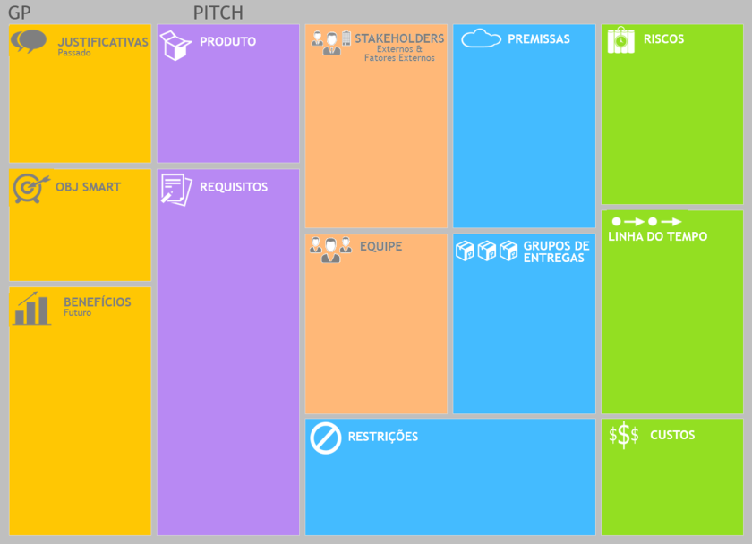
Utilização de API do Climatempo pode ser limitada para muitas requisições.
Prefeituras podem não liberar orçamento para o desenvolvimento das placas.
Componentes das placas podem não resistir a chuvas agressivas.
Agentes de segurança pública podem não aderir bem o projeto.
Placas não preverem fortes chuvas a tempo.
Falha no requerimento de dados durante uma possível chuva.
O projeto não se desenvolve como previsto
Falha de envio de. informações de um local alagado.
O suporte pode não ser prestado a tempo aos cidadãos.
Determinado local alagar, e a população sofrer sérias danos, pois não foram alertados a tempo.
Constantes enchentes afetaram cidadãos
Diversos patrimônios destruídos por enchentes
Diversas vidas foram ceifadas pelas fortes chuvas
Cidadãos brasileiros.
Agentes de segurança pública.
Prefeituras
Placa IoT para medições de níveis de chuva
Aplicativo mobile que recebe informações da placa
RF01 - A placa deve medir os níveis de chuva.
RF02 – A placa deve enviar informações do nível da chuva para o servidor.
RF03 – A placa deve alertar níveis de chuva alarmantes para os usuários.
RF04 – Deve poder emitir um sinal que ajuda esta chegando.
RF05 – Deve ser oferecida a opção de cadastro no aplicativo.
RF06 – Deve ser oferecida a opção de login no aplicativo.
RF07 – Após um temporal deve ser armazenados informações sobre o mesmo.
RF08 – A placa deve conferir dados com a API do Climatempo.
RNF01 – Apenas agentes de segurança pública podem emitir sinal de que ajuda esta chegando.
RNF02 – A placa enviará somente informações da chuva, em casos de chuvas moderada/forte.
Reduzir perdas causadas por enchentes, com um protótipo de baixo custo, utilizando cálculos e métricas para previsão, com desenvolvimento dentro de 5 meses
Canvas – 01/03
Plano de gerenciamento – 08/03
Modelos de Negócio e requisitos – 12/04
Lista de serviços – 12/04
Contratos de serviço – 10/05
Componentes de serviço – 10/05
Estratégias de teste – 24/05
Thiago Monteiro Tinonin (P.O)
Angelo Gabriel Vasconcelos Baptista (Desenvolvedor Frontend)
Juan Caio Paronitti Galera (Desenvolvedor Backend)
Giulliano Mazzaro de Camargo ( Desenvolvedor IoT)
Canvas
Modelos de Negócio e requisitos
Lista de serviços
Contratos de serviço
Componentes de serviço
Estratégias de teste
Plano de gerenciamento
Brasileiros terão segurança em situações de fortes chuvas
Bens materiais e vidas não serão afetados pelas enchentes.
Agentes de segurança pública ficarão cientes de possíveis áreas de risco
Acesso aos dados coletados pelos medidores do governo.
Resistência dos modelos de teste à temporais.
Análise geográfica para posicionamento de dispositivos
Irresponsabilidade pública por parte dos cidadãos.
Falta de colaboração de alguns agentes.
Microcontroladores.
Pluviômetro
Fluviômetro
Servidores

